Slide 1




ЛОГОТИП ПОО
ЗАЩИТА ПРОГРАММЫ РАЗВИТИЯ
ОГБПОУ «МОЛЧАНОВСКИЙ ТЕХНИКУМ ОТРАСЛЕВЫХ ТЕХНОЛОГИЙ»ЗА 2023 ГОД
28 декабря 2023 г.
Масленников Владимир Николаевич
Директор ОГБПОУ «МТОТ»

Slide 2




ЛОГОТИП ПОО
ЗАДАЧИ 2023 ГОДА
РЕАЛИЗАЦИЯ ПРОЕКТА ПО ОСНАЩЕНИЮ ЛАБОРАТОРИЙ
ДОПОЛНИТЕЛЬНОЕ ОБРАЗОВАНИЕ ДЕТЕЙ ЧЕРЕЗ СИСТЕМУ ПЕРСОНИФИЦИРОВАННОГО УЧЕТА
ВОВЛЕЧЕНИЕ ОБУЧАЮЩИХСЯ, ПЕДАГОГОВ И РАБОТОДАТЕЛЕЙ В РАЗЛИЧНЫЕ ФОРМЫ НАСТАВНИЧЕСТВА
РЕАЛИЗАЦИЯ ПРОГРАММЫ ВОСПИТАНИЯ
СТРОИТЕЛЬСТВО ОБЩЕЖИТИЯ

Slide 3
ПАСПОРТ ПРОГРАММЫ РАЗВИТИЯ, ОБЩИЕ СВЕДЕНИЯ ОБ ОРГАНИЗАЦИИ, СВЯЗЬ С КЛАСТЕРОМ
ЛОГОТИП ПОО
мтот
Кластер транспорта
Кластер сферы услуг
ЦОПП
РЦРПК
БПОО
В 2024 г. планируется набор по профессии
«Мастер по ремонту и обслуживанию автомобилей», 25 бюджетных мест
5 программ ПО
3 программы ДПО
Обучено 40 чел.

Slide 4

ОБЩИЕ СВЕДЕНИЯ В РАЗРЕЗЕ ПРОФЕССИЙ И СПЕЦИАЛЬНОСТЕЙ
ЛОГОТИП ПОО
На 28.12.2023 г.- 202 обучающихся
Приём:
2021 г.-75 чел.
2022 г.-50 чел.
2023 г.-87 чел.
 | Профессии/ специальности | Обучающиеся
 |  | 1 курс | 2 курс | 3 курс | 4 курс | итого
ППССЗ | Поварское и кондитерское дело | 25 чел. | 20 чел. | - | - | 45 чел.
 | ТО и обслуживание двигателей, систем и агрегатов автомобилей | 25 чел. | 23 чел. | 23 чел. | - | 71 чел.
 | Социальная работа | 25 чел. | - | 16 чел. | - | 41 чел.
ППКРС | Повар,кондитер | - | - | 17 чел. | 16 чел. | 33 чел.
ПП | Повар, изготовитель пищевых полуфабрикатов (для лиц с ОВЗ и инвалидностью) | 12 чел. | - | - | - | 12 чел.
КЦП на 2024 год: ППКРС + 50 бюдж.мест
ППССЗ + 25 бюдж.мест
87 чел. ПП + 12 бюдж.мест
Все ППКРС и ППССЗ входят в перечень ТОП-50 / ТОП-регион

Slide 5

ВНЕДРЕНИЕ ДЕМОНСТРАЦИОННОГО ЭКЗАМЕНА В ГИА
ЛОГОТИП ПОО
ЦПДЭ по компетенциям:
Социальная работа
РиОЛА
Обучено 6 экспертов из числа работодателей
Приняли участие в ДЭ 4 эксперта

Slide 6
КАДРОВОЕ ОБЕСПЕЧЕНИЕ, РАЗВИТИЕ СИСТЕМЫ НАСТАВНИЧЕСТВА
ЛОГОТИП ПОО
19 чел.
12 чел.
5 чел.
9 чел.
7 чел.
6 чел.
Образовательная деятельность
Основной состав/ внутренние совместители
Наличие высшего образования, категории
3 чел.- высш.к
6 чел.- 1 кат.
1 чел.
1 чел.- 1 кат.
По 2 формам
«преподаватель-студент»
и «студент- студент»
охвачено 63 обучающихся +15%
(план- 55 чел.)
По форме
«работодатель-
студент»
охвачено 49 обучающихся +9%
(план- 45 чел.)
112 обучающихся (70 %)

Slide 7
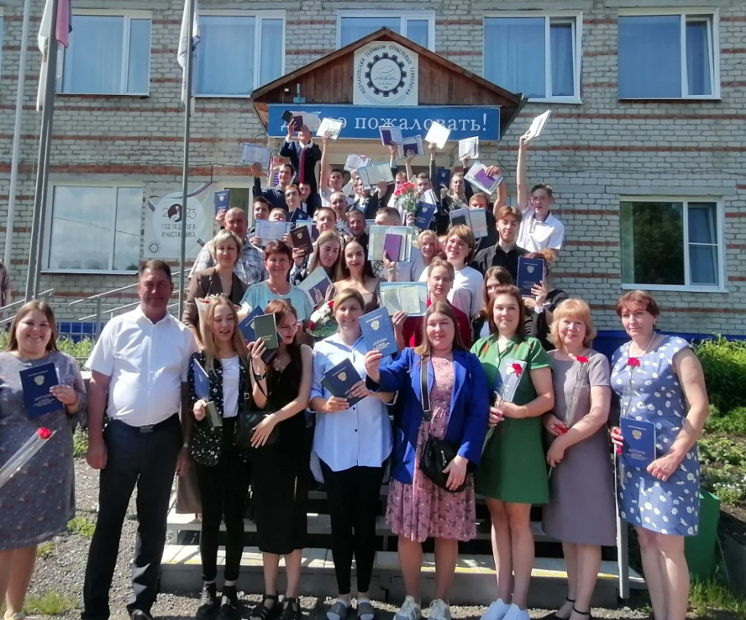
ТРУДОУСТРОЙСТВО ВЫПУСКНИКОВ
ЛОГОТИП ПОО
план
Кластерная политика
Работа ЦСТВ
Усиление сотрудничества с работодателями

Slide 8

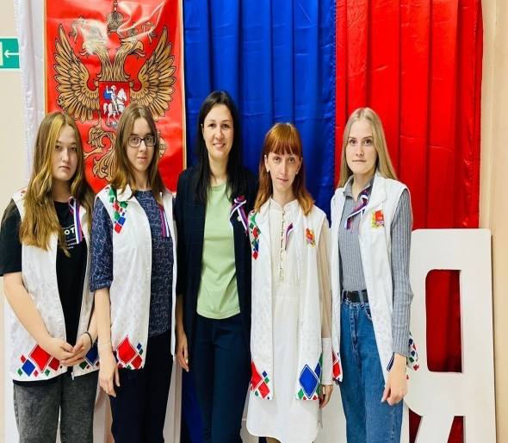
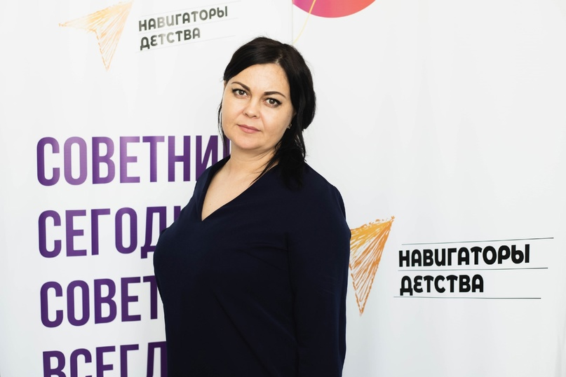
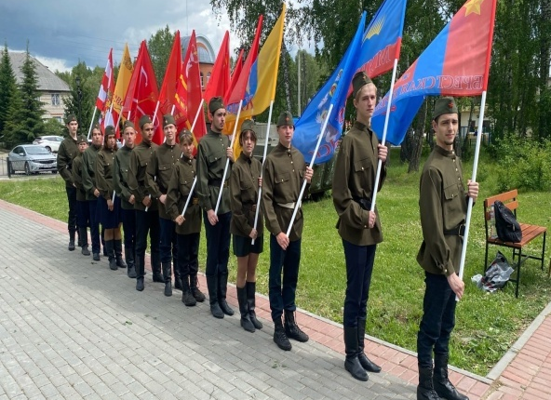
ПАТРИОТИЧЕСКОЕ ВОСПИТАНИЕ
ПАТРИОТИЧЕСКОЕ ВОСПИТАНИЕ
В МОЛЧАНОВСКОМ ТЕХНИКУМЕ ОТРАСЛЕВЫХ ТЕХНОЛОГИЙ
1
Проведение еженедельных церемоний поднятия флага, исполнения Гимна РФ Проведение занятий «Разговоры о важном» – вовлечено 100 % обучающихся очного отделения
Реализация мероприятий по профилактике: индивидуальные профилактические планы; взаимодействие с органами системы профилактики (ЦРБ, КДН, ПДН, опека); советы профилактики. | На 28.12.2023 г. На внешнем учете: 0 Снятых с учета в 2023: 1
Проведение мероприятий патриотической направленности, посвященных Государственным праздникам и Дням воинской славы (День народного единства; День вывода войск из Афганистана; День памяти и скорби; Международный день солидарности в борьбе с терроризмом; День Победы; День снятия блокады Ленинграда; День защитника Отечества и др.) |  | 161 человек (охват очного отделения составляет 100 % )
2
3
4
Создано первичное отделение «РДДМ Движение первых»
(Св-во от 23.01.2023)
Вовлечено – 64 обучающихся
5
Введение должности «Советник директора по воспитанию и взаимодействию с детскими общественными объединениями» (с 01.09.2023 г.)
6
С 1 сентября 2024 года учебный предмет «Основы безопасности и защиты Родины»
Федеральный закон от 4 августа 2023 г.
7
2023–2025 гг. – переход на новые учебники общеобразовательного цикла
Единые государственные учебники истории для СПО с 1 сентября 2023 г.

Slide 9
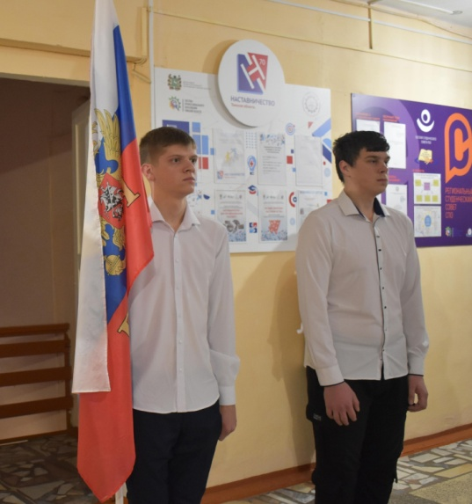
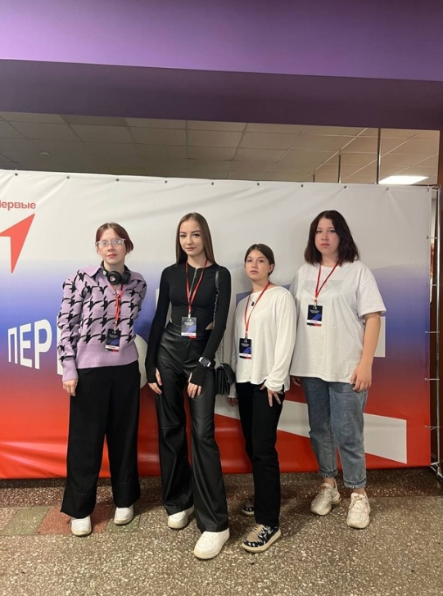
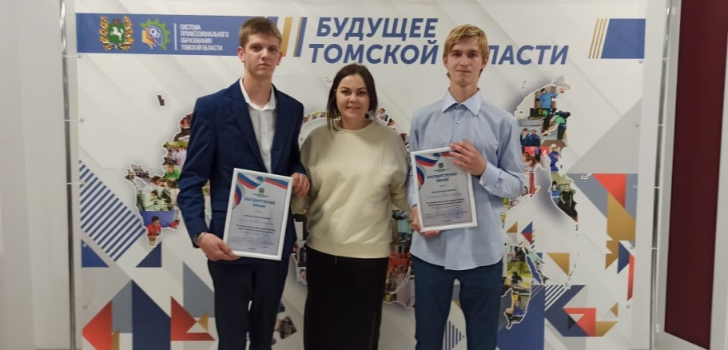
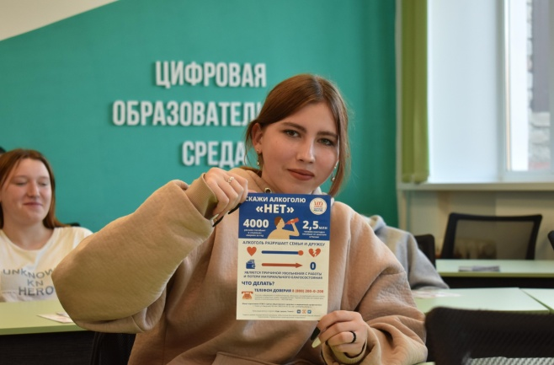
ВОСПИТАНИЕ И СОЦИАЛИЗАЦИЯ
ЛОГОТИП ПОО
№ п/п | Наименование направления | Количество участников, %
1. | ФП | 55%
2. | РДДМ | 30%
3. | Разговоры о важном | 100%
4. | Конференции, конкурсы и т.п. | 30%
5. | Профилактическая работа | 100%
6. | Работа с родителями | 100%

Slide 10
КАДРЫ ДЛЯ ЦИФРОВОЙ ЭКОНОМИКИ
ЛОГОТИП ПОО
Подготовка выпускников по ключевым компетенциям цифровой экономики, чел.
2021 | 2022 | 2023
10 чел. | 54 чел. | 36 чел.

Slide 11

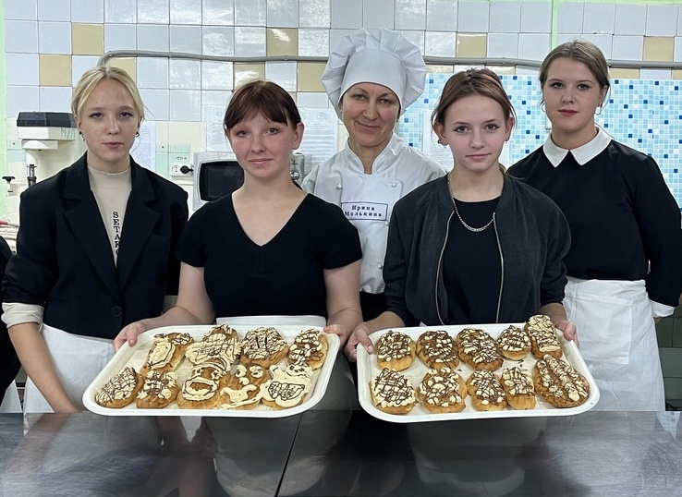


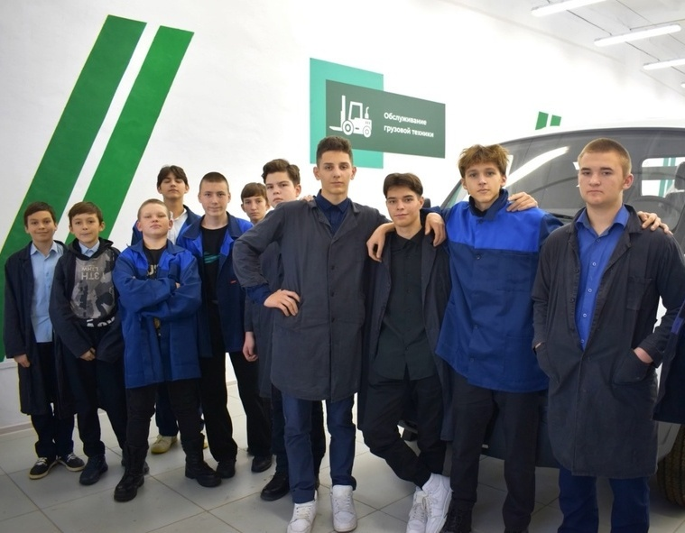

ПРОЕКТНАЯ ДЕЯТЕЛЬНОСТЬ
ЛОГОТИП ПОО
250 пользователей из числа сотрудников, обучающихся и родителей
45 Абитуриентов
воспользовались АИС
«Е-услуги. Образование»
87 % активных педагогов
98 % активных студентов
40 школьников
+33 % к результатам 2022 года

Slide 12
ФИНАНСОВОЕ ОБЕСПЕЧЕНИЕ ДЕЯТЕЛЬНОСТИ
ЛОГОТИП ПОО
№ п/п | НАИМЕНОВАНИЕ ПОКАЗАТЕЛЯ | 2023 (факт) | 2024 (план)
1. | Средства областного бюджета, всего | 53 392,5 | 51 454,4
1.1 | Субсидия на выполнение государственного задания | 39 904,3 | 45 219,9
1.2 | Субсидия на финансовое обеспечение выплаты стипендий, жалованья обучающимся по очной форме обучения за счет средств областного бюджета | 1 127,7 | 1 816,4
1.3 | Субсидия на предоставление установленных законодательством РФ и (или) Томской области мер социальной поддержки отдельным категориям обучающихся | 3 148,9 | 3 152,6
1.4 | Субсидия на обеспечение ежемесячного денежного вознаграждения за классное руководство (кураторство) педагогическим работникам | 1 066,5 | 1 265,5
1.5 | Субсидия на финансовое обеспечение расходов на функционирование целевой модели цифровой образовательной среды в профессиональных образовательных организациях в рамках реализации регионального проекта «Цифровая образовательная среда» национального проекта «Образование» | 137,6 | -
1.6 | Субсидия на обеспечение расходов на создание (обновление) МТБ | 8 007,5 | -
2. | Средства от приносящей доход деятельности, всего | 1 652,5 | 2 300,0
 | ИТОГО | 55 045,0 | 53 754,4

Slide 13
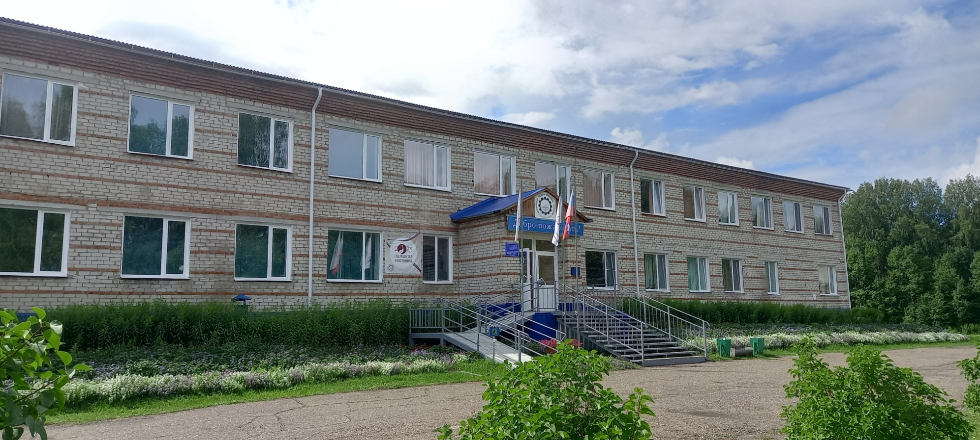
ЗАДАЧИ НА 2024 год
ЛОГОТИП ПОО
Организация летней занятости студентов из числа «группы риска»
Ремонт и дооснащение лаборатории «Поварское и кондитерское дело»
Развитие художественной самодеятельности
Начало строительства общежития

